Slide 1


Radionica o promjeni uređaja za grijanje te mogućnostima zamjene u višestambenim zgradama
DIMNJAČARSTVO – PRIMJER IZ PRAKSE KOD PROMJENE TZV. KOMBI BOJLERA
Dejan Lončarić, Dimnjak d.o.o.
HGK, Grupacija dimnjačara
Osijek, 7. prosinac 2017.

Slide 2
STANJE U RH – DIMNJACI I UREĐAJI ZA LOŽENJE
NEODRŽAVANI DIMNJACI I UREĐAJI
„ISTROŠENI” DIMNJACI
I NEPRILAGOĐENI DIMNJAC NOVIM UVJETIMA UREĐAJA ZA LOŽENJE
PROMJENA SUSTAVA DOZRAČIVANJA ( PVC STOLARIJA, NAPE, VENTILATORI)
STAROST DIMNJAK I UREĐAJA
NEDOSTATAK REZERVNIH DIJELOVA
NEISPLATIVOST POPRAVKA

Slide 3
REDOVNI ZADACI DIMNJAČARSTVA – održavanje dimnjaka i uređaja za loženje
Odlukama o obavljanju dimnjačarskih poslova definirane radnje:
Čišćenje i kontrola dimovodnih objekata i uređaja za loženje
Izdavanje dimnjačarskog stručnog nalaza
Izdavanje tehničkog rješenja ( novi objekti / uklanjanje neispravnosti / izmjena uređaja za loženje )

Slide 4
DIMNJAČARSKI STRUČNI NALAZ – 1. dio

Slide 5
DIMNJAČARSKI STRUČNI NALAZ – 2. dio

Slide 6
DIMNJAČARSKI STRUČNI NALAZ – 2. dio

Slide 7
VLASNIK ODLUČIO PROMJENITI UREĐAJ ZA LOŽENJE
ZAHTJEV ZA IZDAVANJE TEHNIČKOG RJEŠENJA
Na zahtjev projektanta / vlasnika dimnjačar izdaje prijedlog Tehničkog rješenja
Ovisno o smještaju
Ovisno o vrsti dimnjaka
Ovisno o broju uređaja za loženje
Skica rješenja
Ovisno o suglasnosti ostalih korisnika dimnjaka

Slide 8


Slide 9
MOGUĆA RJEŠENJA:
REKONSTRUKCIJA ( SANACIJA POSTOJEĆEG DIMNJAKA )
IZGRADNJA NOVOG DIMNJAKA ( U OBJEKTU, VAN OBJEKTA )
FASADNA IZVEDBA ( DVGW)

Slide 11
Projekt:
Prema TPD-u
Podloga projektu – prijedlog Tehničkog rješenja
Uvjeti prema TPD-e projekt treba biti usuglašen - bitno za dimnjačara
HRN EN 1443:2003 Dimnjaci – Opći zahtjevi
HRN EN 13384-2:2003 Dimnjaci – Metode toplinskog proračuna i proračuna dinamike fluida – 2. dio: Dim­njaci s više uređaja za loženje
HRN DIN 18160-5:2003 Dimnjaci – 5. dio: Naprave za pristup dim­njaku – Zahtjevi, projektiranje i izvedba

Slide 13


Slide 14



Slide 15
Radnje nakon dogovora:
Odabir izvođača
Izvođenje – PLINOINSTALATER
Prijava plinske instalacije - PLINOINSTALATER
Kontrola izvedenog - DIMNJAČAR
Puštanje u rad – SERVISER
Kontrolna mjerenja – SERVISER I DIMNJAČAR
Potvrda SERVISERA ( Ovjera garancije )
Potvrda dimnjačara - DSN
Arhiviranje – DISTRIBUTER PLINA

Slide 16


Slide 17
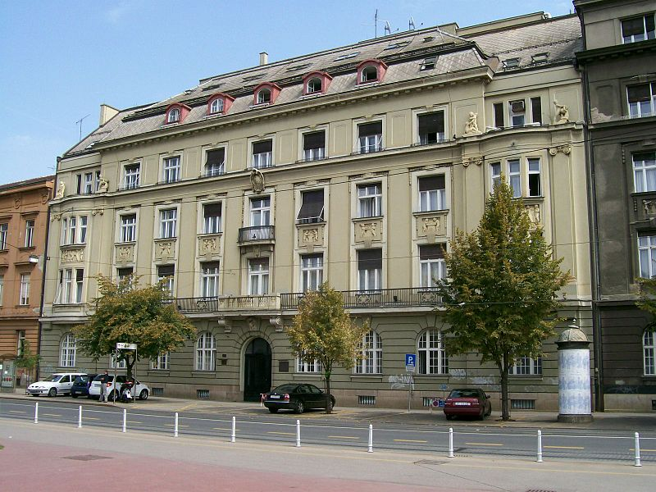
HRVATSKA GOSPODARSKA KOMORA
GRUPACIJA DIMNJAČARA
Tel.:+385 1 4828 382
Fax:+385 1 4828 379
Rooseveltov trg 2
10000 Zagreb, Croatia
e-mail: eoi@hgk.hr
www.hgk.hr

